Slide 1

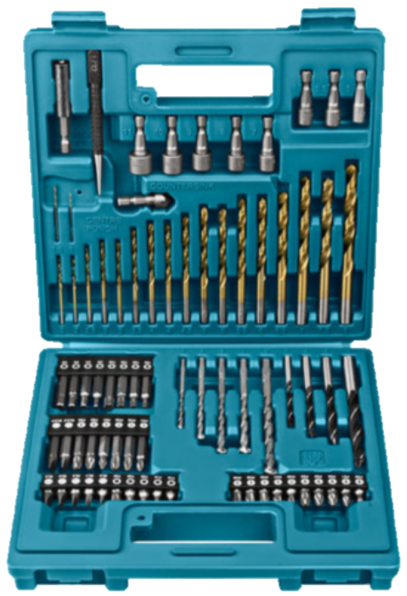
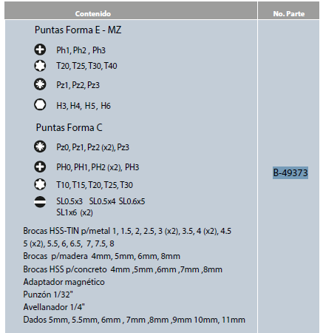
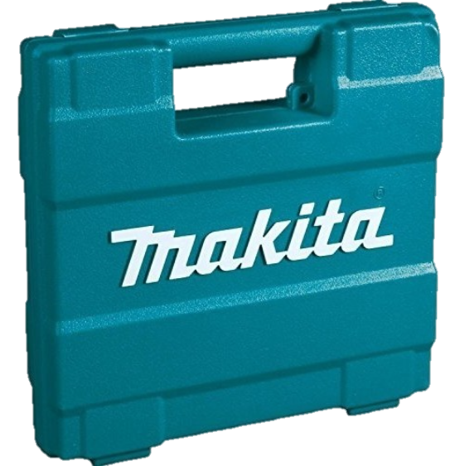
B-49373
JUEGO DE ACCESORIOS MULTIPROPOSITO
75 PIEZAS

